Slide 1

ZİRAAT FAKÜLTESİ
Tarımsal Yapılar ve Sulama Bölümü
TYS-624 Yüzey Sulama Sistemlerinin Planlanması
Doç. Dr. Kadir Ersin TEMİZEL

Slide 2

Yüzey Sularının Ölçümü-Tüm ölçüm Yöntemleri
TYS-624 Yüzey Sulama Sistemlerinin Planlanması
Hafta-6

Slide 3

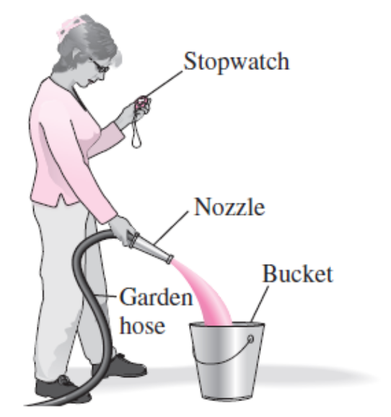
DEBİ
ve
HIZ
ÖLÇÜMÜ
FLOWMETERS
Çoğu debi-ölçerler debiyi dolaylı yoldan ölçerler.
Bunlar, ortalama hız V’yi veya basınç veya direnç gibi ortalama hız ile ilgili bir büyüklüğü ölçüp hacimsel debiyi denkleminden hesaplama esasına göre çalışır.
Debi ölçüm yöntemi çok kaba olanlardan çok zarif olanlara kadar çeşitlilik gösterir.
Örneğin bir bahçe hortumundan akan suyun debisi, suyu hacmi bilinen bir kovaya doldurup, dolan miktarı dolum zamanına bölmek suretiyle basit bir şekilde ölçülebilir.
Bir nehirdeki akış hızını tahmin etmenin kaba bir yolu nehre bir tane şamandıra bırakmak ve belirli iki nokta arasında sürüklenme zamanını ölçmektir.
Diğer taraftan bazı akış ölçerler akan akışkanlarda sesin yayılma hızını kullanırken, diğerleri ise akışkan manyetik alandan geçerken üretilen elektromotor kuvvetini kullanırlar.

Slide 4
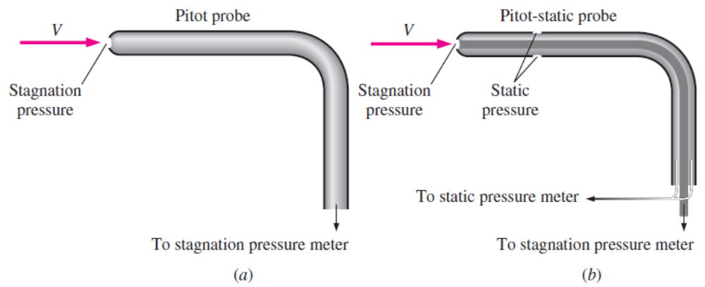
Pitot
ve
Pitot-Statik
Tüpleri
Adını Fransız mühendisi Henri de Pitot’dan (1695-1771) almıştır ve debi ölçümü için yaygın olarak kullanılmaktadır.
Pitot tüpü, durma noktasında basınç deliği olan ve durma basıncını ölçen bir tüpten ibarettir.
Pitot-Statik tüpü ise hem durma basıncı deliği ve hem de birçok çevresel statik basınç delikleri vardır.
Pitot-statik tüpü, basınç farkını ölçerek yerel hızı ölçer ve bunu Bernoulli denklemini kullanarak yapar.

Slide 5
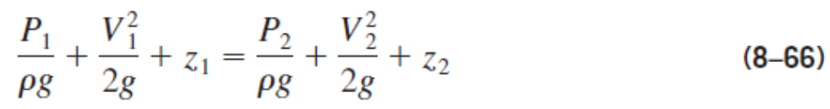
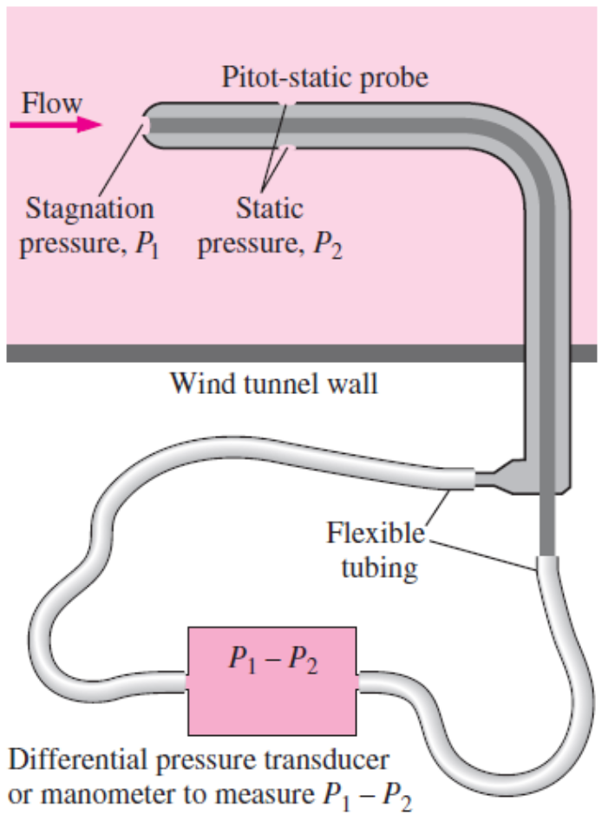

Pitot
ve
Pitot-Statik
Tüpleri
Pitot-statik tüpü, basınç farkını ölçerek yerel hızı ölçer ve bunu Bernoulli denklemini kullanarak yapar.
Pitot-statik tüpün basınç delikleri tüpün etrafında çevresel olarak açıldığından z₁≈z₂’dir ve durma şartlarından dolayı V₁=0’dır.
V=V₂ Pitot formülünden elde edilir :
Eğer hız, yerel hızın ortalama akış hızına eşit olduğu yerde ölçülürse, hacimsel debi ifadesinden hesaplanabilir.
Pitot-statik tüpü pratik, ucuz, güvenilirdir ancak yanlış yerleştirmelerden kaynaklanacak hatalardan kaçınmak için akış ile aynı hizaya düzgün bir şekilde yerleştirilmesi önemlidir.

Slide 6
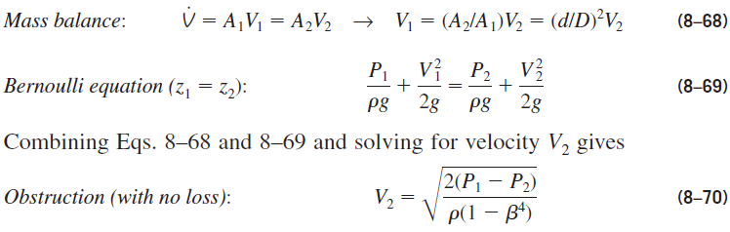
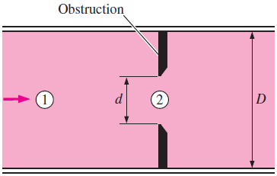


Engelli Akış Ölçerler:
Orifis, Venturimetre ve Akış Lülesi
Çapı D olan yatay bir borudaki sıkıştırılamaz daimi akış, şakildeki gibi çapı d olan akış alanına daraltılsın.
Daralmadan önceki 1 noktası ile daralmanın olduğu 2 noktası arasında kütle dengesi ve Bernoulli denklemi aşağıdaki gibi yazılır:
Kütle dengesi:
Bernoulli denklemi
Denklem 8-68 ve 8-69 birleştirilir ve buradan V2 çekilirse:
Engel (kayıpsız):
Engel
Burada

Slide 7
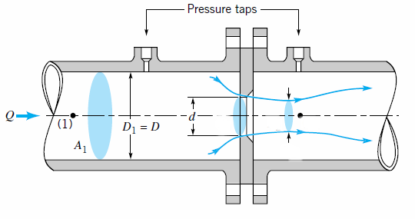
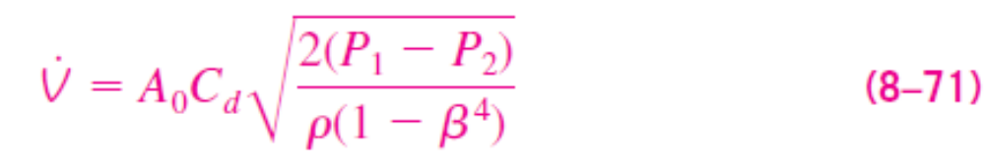



Engelli Akış Ölçerler:
Orifis, Venturimetre ve Akış Lülesi
Bu son ifadenin elde edilişinde kayıplar ihmal edilmiştir.
Gerçekte ise sürtünme etkilerinden dolayı basınç kayıplarının oluşması kaçınılmazdır ve dolayısıyla hız daha düşük olacaktır.
Ayrıca, akış engeli geçtikten sonra daralmaya devam edecek ve daralmış kesit alanı engelin akış alanından daha azdır. Debi katsayısı C_{d} denilen bir düzeltme faktörü kullanılarak her iki kayıp hesaba katılabilir.
Burada
Deliğin en-kesit alanı
Delik çapının boru çapına oranı
Hem hem de Reynolds sayısı 1 ’ye bağlı olup, farklı tipteki engelli ölçerlere ait C_{d}’ler için diyagramlar ve eğri uydurma bağıntıları mevcuttur.

Slide 8
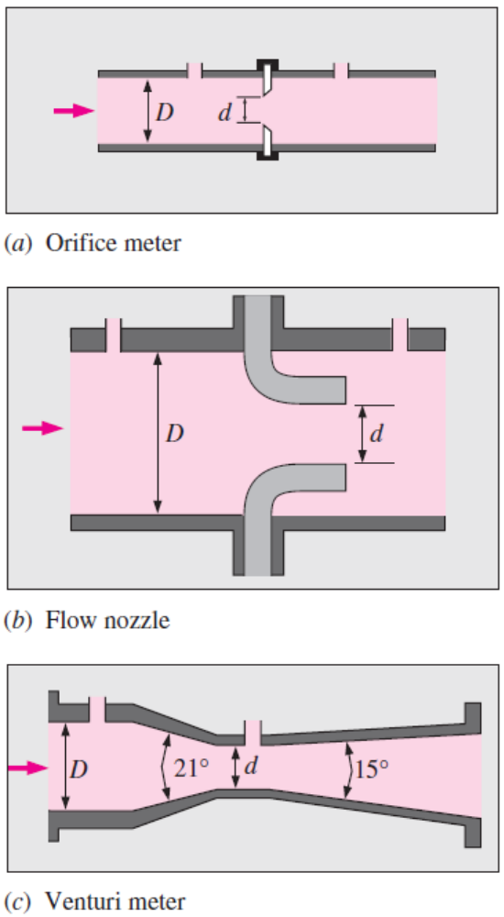
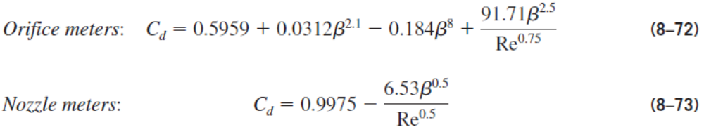

Sayısız engelli akış ölçerler arasında en yaygın olanları orifisler, akış lüleleri ve venturimetrelerdir.
Deneysel olarak bulunan debi katsayılarına ait veriler aşağıdaki gibi ifade edilmiştir (Miller, 1997):
Orifisler:
Akış lüleleri:
Bu bağıntılar ve aralığında geçerlidir. Cd’nin keskin değeri engelin özel tasarımına bağlıdır ve dolayısıyla imalatçının verilerine başvurulmalıdır.
Yüksek Reynolds sayılı . akışlar için Cd’nin değeri, akış lülelerinde 0.96 ve orifislerde 0.61 alınabilir.
Akım çizgili tasarımından dolayı venturimetrelerde dabi katsayısı çok yüksektir ve çoğu akış için 0.95 ile 0.99 arasında değişir. Belirli bir veri yoksa Venturimetreler için Cd=0.98 alınabilir.

Slide 9
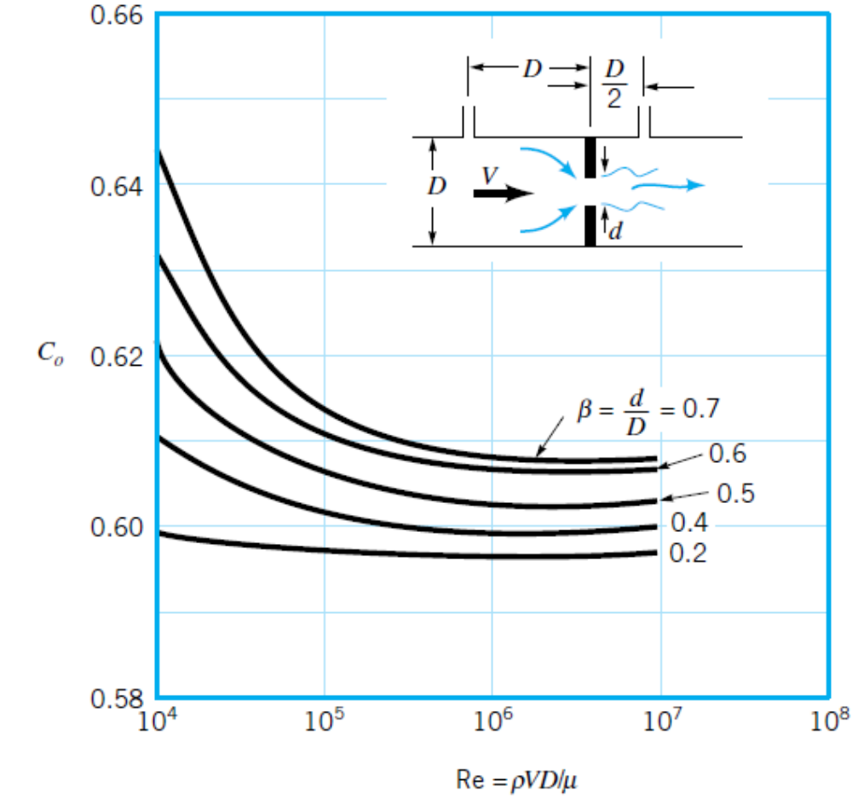
Orifismetre

Slide 10
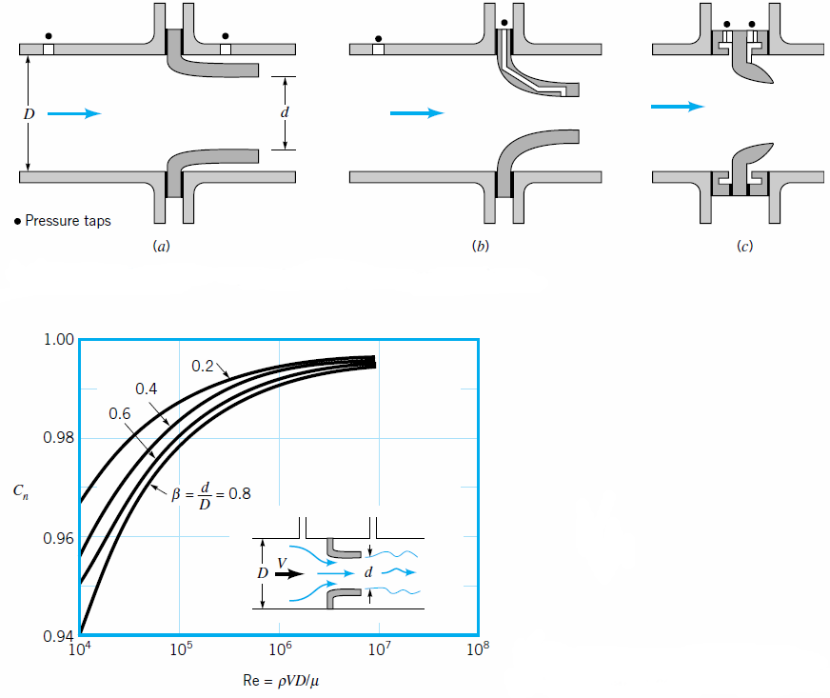
Akış Lülesi

Slide 11
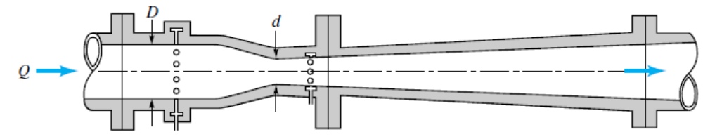
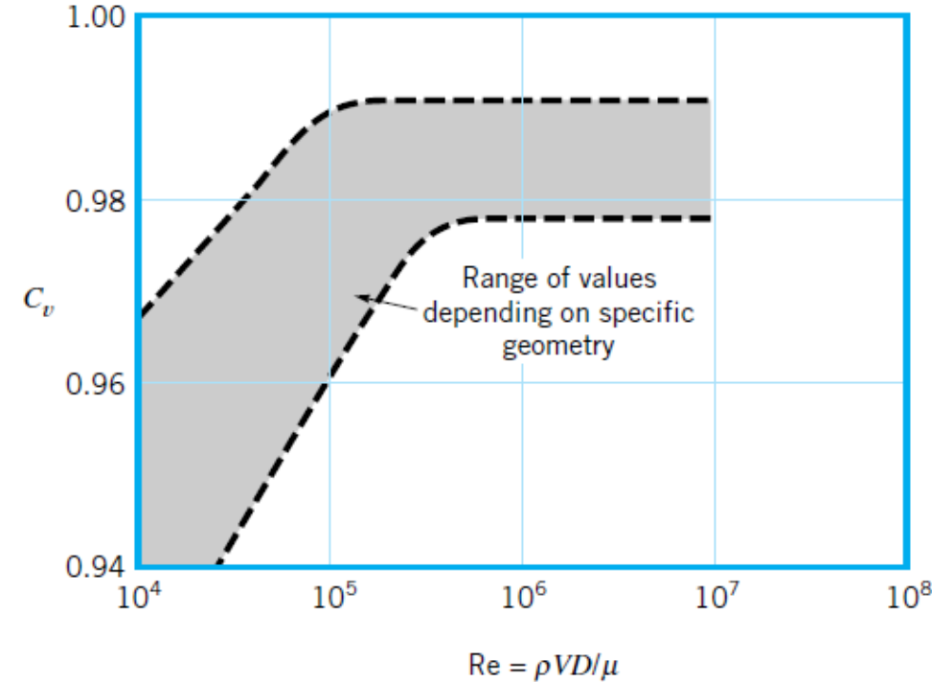
Venturimetre

Slide 12
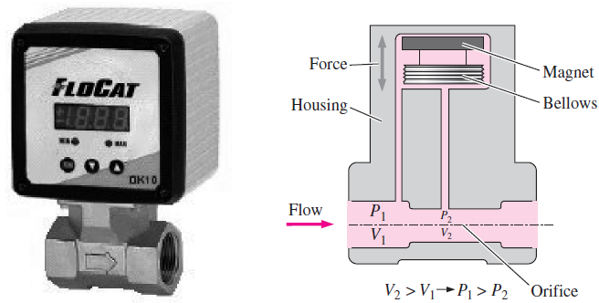
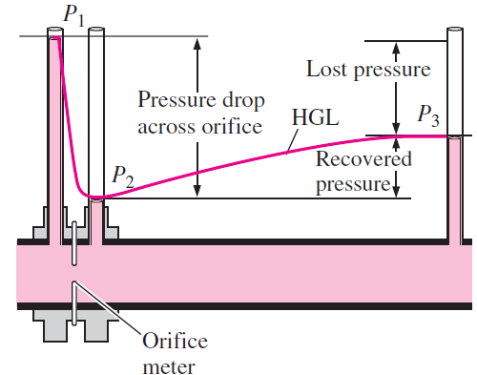
Solda orifis tipi akış ölçer, sağda ise basınç dönüştürücünün ve dijital göstergenin şematik çizimi görülmektedir
Orifisler ortası delik bir plakadan oluştuğu için az yer kaplarlar.
Kenarları keskin, yuvarlatılmış veya eğimli gibi bir çok çeşitlilik söz konusudur.
Akış kesit alanındaki ani değişiklik önemli miktarda girdaba ve dolayısıyla yüksek yük kaybına ve kalıcı basınç kaybına yol açarlar.

Slide 13
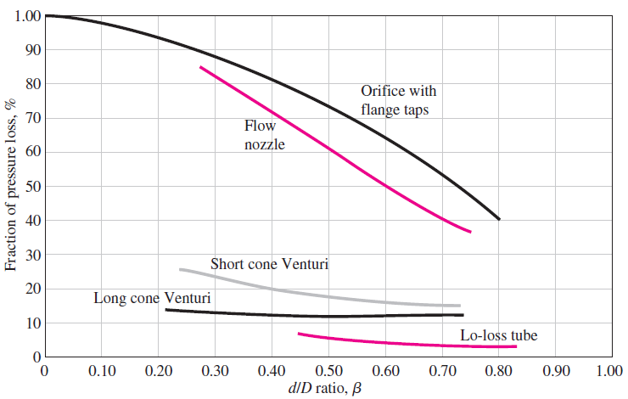
Lülelerde geometri akım çizgili yapıda olduğundan orifislere göre basınç kaybı daha azdır ancak daha pahalıdırlar.
Venturimetreler ise bu gruptaki en hassas ancak en pahalı akış ölçerlerdir. Yavaş yavaş daralması ve genişlemesi akışın ayrılmasını ve çevrinti oluşturmasını engeller ve sadece iç çeper yüzeylerinde sürtünme kayıpları vardır. Bu nedenle büyük basınç düşümlerine izin verilmeyen uygulamalar için tercih edilirler.

Slide 14
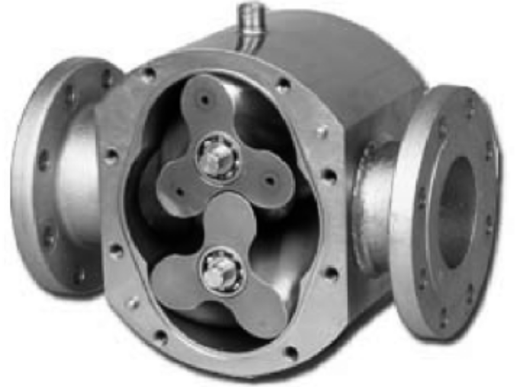
Hacimsel Akış Ölçerler
Su ve doğal gaz sayaçları, yakıt istasyonlarındaki pompa sayaçları vb. gibi durumlarda anlık debi değerinden ziyade faturalama periyodundaki toplam miktar önemlidir.
Bu tür uygulamalar için hacimsel akış ölçerler çok uygundur. Bu tip akış ölçerler ölçüm odacığının devamlı dolup-boşalması esasına dayanırlar.
Sıvı akışı ile tahrik edilen iki tane döner çarklı hacimsel akış ölçerlerde çarkın lopları alıcıya her temasında darbe sinyali üretilir. Elektronik denetleyici bu sinyalleri sayarak hacim birimine çevirir. Bunların % 0.1 doğruluğu vardır, basınç düşüşü azdır viskozitesi düşük veya yüksek sıvılarda, 50 lt/sn’lik debilerde, 230˚C sıcaklığa ve 7 MPa basınca kadar kullanılabilir.

Slide 15
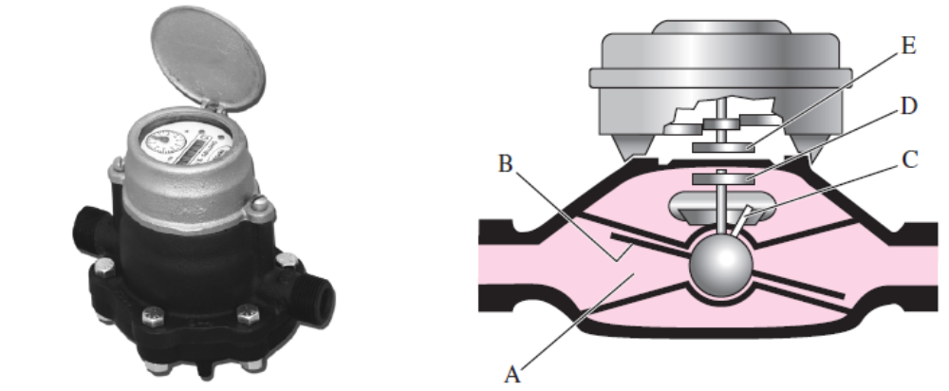
Hacimsel Akış Ölçerler
Sıvı hacimlerini ölçmede kullanılan bir diğer hacimsel akış ölçer yalpa diskli akış ölçerlerdir. Akışkan (A) odacığına dolarken (B) diskinin yalpalanmasına yol açarak (C) milinin dönmesine ve (D) mıknatısının tahrik edilmesine yol açar. Bu sinyal sistemin ikinci mıknatısı (E)’ye iletilir. Bu sinyallerin kaç tane olduğu sayılarak toplam hacim elde edilir.

Slide 16
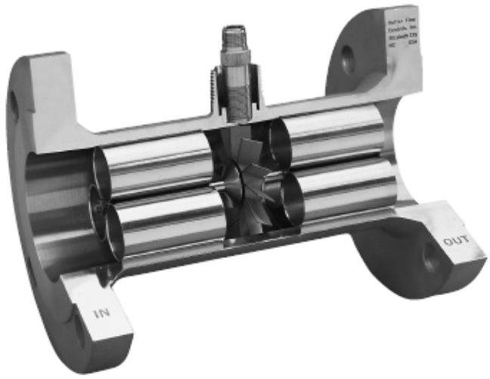
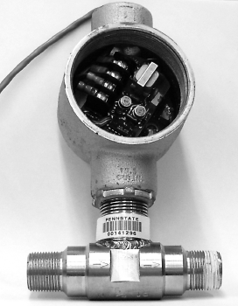
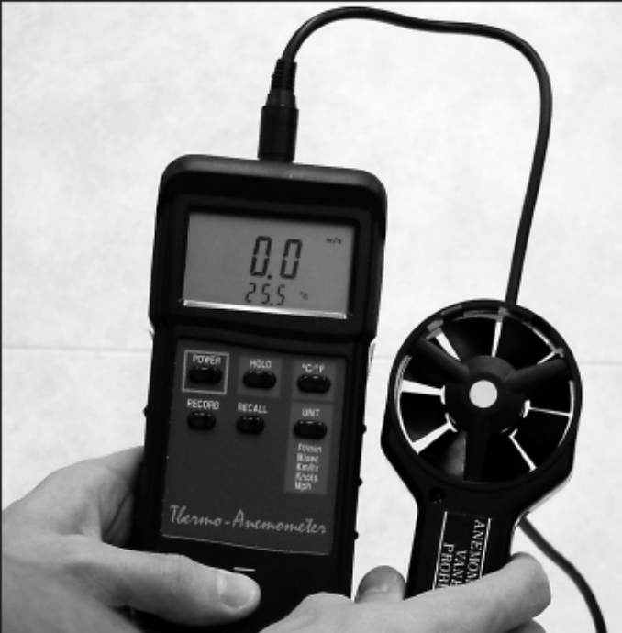
Türbinli Akış Ölçerler
İçerisinde serbestçe dönebilen bir türbin (kanatlı rotor), akışı doğrultmak için girişe yerleştirilmiş ilave sabit kanatlar ve dönme hızını bulmak için türbin üzerinde işaretlenmiş bir noktanın her geçişinde bir darbe (pals) sinyali üreten sensörün (duyarga) yerleştirildiği silindirik bir akış bölümünden oluşur. Gaz akışını ölçmede yeteri tork elde etmek için çok sayıda kanat yerleştirilmiştir. Geniş debi aralığında yüksek doğrulukta sonuçlar verirler.
İç akışlarda olduğu kadar, nehir, okyanus, rüzgar hızını ölçmelerde de kullanılırlar (yandaki şekil-rüzgr).

Slide 17
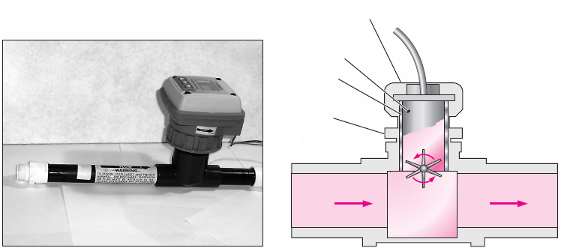
Çarklı Akış Ölçerler
Tutma kapağı
Çark sensörü
Sensör gövdesi
TrusealEmniyet somunu
Akış
Çok yüksek doğruluğun aranmadığı durumlarda, türbinli akış ölçerlere düşük fiyatlı alternatiftir. Bunlarda çark şekilde gösterildiği gibi türbinli akış ölçerlerdeki gibi akışa paralel değil, diktir. Çark kanatları akış en-kesit alanının yarısından az bir kısmına kadar uzanır, bu yüzden yük kaybı azdır, türbinli tiplere göre kirlilikten az etkilendiklerinden filtre gerektirmez. Ancak doğruluk bakımından çarkın akışa giriş derinliği önemlidir. Çarkın dönme sayısı bir sensör aracılığı ile elektronik bir devreye gönderilir ve buradan dönme sayısına göre debi bilgisi ve toplam akış miktarı ölçülür.

Slide 18
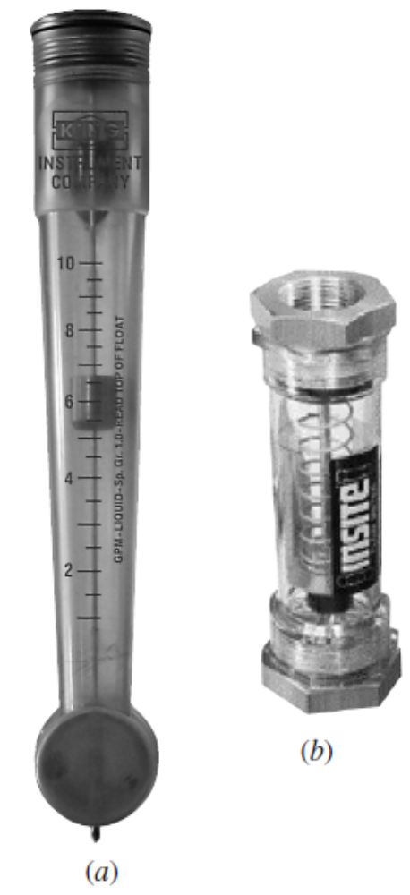
Değişken Alanlı Akış Ölçerler (Rotametreler)
Diğer adıyla rotametre ya da mantarlı ölçerler, basit, güvenilir, ucuz, kurulumu kolay, basınç kaybı düşük, sıvılar ve gazlar için geniş bir aralıkta debiyi elektrik bağlantıları olmadan doğrudan doğruya veren akış ölçerlerdir.
Konik tüp boyunca en-kesit alanı artar, hız akış yönünde azalır. Hızın oluşturduğu sürüklenme direnci ve kaldırma kuvveti ile mantarın ağırlığının dengeye geldiği yerde mantar sabit kalır (a).
Böylece tüp debilere göre kalibre edilerek debi ölçümü sağlanabilir.
Yer çekimi yerine yay kullanan rotametreler (b) sisteme yatay olarakta bağlanabilirler.
Bunların hassasiyeti az olup (±5) mantarın konumunun görsel olarak belirlenmesi gerektiği için kirli ya da mantarın izlenemediği akışkanlarda kullanılamaz. Ayrıca tüpler kırılmaya müsait olduklarından zehirli akışkanlarla çalışılıyorsa bu tip akış ölçerler kalabalığın en az olduğu bir yere monte edilmesi önerilir.

Slide 19
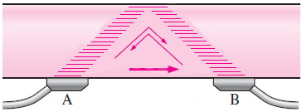
Ultrasonik Akış Ölçerler
Üst görünüş
Akış
Yansıma-modlu konfigürasyonlu
Bir akışkan akışı içerisinde yayılan ses dalgaları, akışın ilerisine doğru hızlı, gerisine doğru daha yavaş yayılırlar. Böylece akışın ilerisinde dalgalar saçılıyor, gerisinde ise sıkışıyor gibi olur. Böylece akışın ilerisi ve gerisindeki birim uzunluktaki dalga sayıları arasındaki fark akış hızı ile doğru orantılıdır, bu suretle akış hızını ölçmek mümkün olur.
Ultrasonik akış ölçerler ultrasonik aralıktaki ses dalgalarını kullanarak (1 MHz) bu ilkeye göre çalışırlar. Bunların iki çeşidi vardır: Geçiş zamanlı ve Doppler etkili (veya frekans kaymalı). Geçiş zamanlı olanlar akışın ilerisine ve gerisine ses dalgaları yayarak gidiş zamanları arasındaki farkı ölçerler (Şekil). Borudaki ort. akış hızı V, bu ilerleme zamanındaki fark Δt ile doğru orantılıdır ve denkleminden hesaplanabilir. Burada L dönüştürücüler arasındaki uzaklık, K ise bir sabittir.

Slide 20
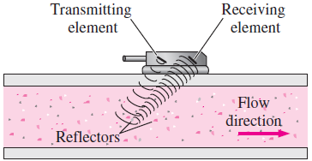
Ultrasonik Akış Ölçerler
Bu tip akış ölçerler, korna çalarak yanımızdan geçen bir otomobilin bize yaklaşırkenki ses perdesi ile uzaklaşırkenki ses perdesinin farklı olmasına sebep olan Doppler etkisi denilen frekanstaki değişimden faydalanırlar. Bunun için akış içerisine verilen ses dalgalarının akış içerisindeki katı parçacıklar, gaz kabarcıkları hatta girdaplardan yansıyan ses dalgaları alıcıya gelerek gönderilen ve geri yansıyan dalgaların frekansındaki değişimin akış hızıyla doğru orantılı olmasından faydalanarak akış hızı bulunur.
Kullanımları pratik ve tadilat gerektirmez, akışa müdahele edilmediğinden basınç düşümüne neden olmazlar, paslanma ve tıkanma gibi tehlikeleri yoktur, kirli, temiz ya da zehirli akışkanlarda rahatlıkla kullanılabilir, haraketli parçaları olmadığından bakım gerektirmez ve güvenlidir, ters akışta da akış büyüklüklerini ölçebilir, doğrulukları % 1-2 civarındadır.
Ancak bu cihazlar kaplanmış borular ve beton borular gibi ultrasonik dalgaları emen malzemelerden yapılmış yerlerde kullanılamazlar.

Slide 21
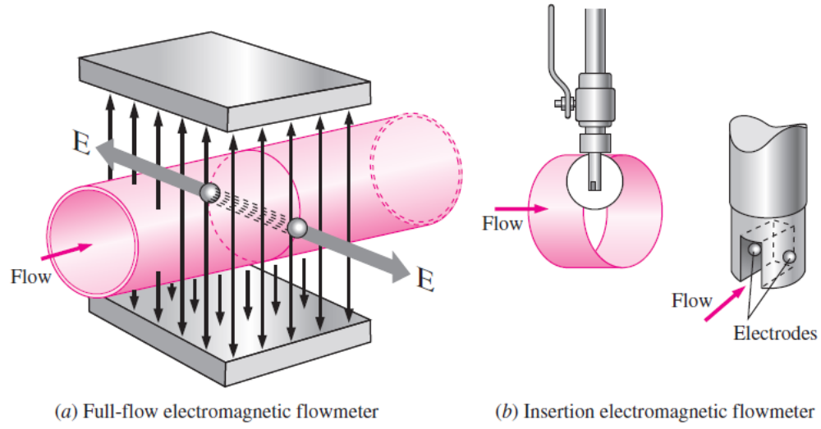
Ultrasonik Akış Ölçerler
Manyetik bir alandan elektriksel bir iletken tel yerine iletken akışkanın geçmesi suretiyle oluşan elektromotor kuvvetinden faydalanarak yapılan akış ölçme şeklidir.
Tam akışlı elektromanyetik akış ölçer harici bir cihazdır. Boru çapı boyunca akışla temas halinde, ancak akışa müdahale etmeyen elektrotlar bir gerilim ölçere bağlanmıştır. Sarımlarla oluşturulan manyetik alan etkisiyle oluşan gerilim farkı iletken akışkanın akış hızı ile doğru orantılıdır. Böylece akış hızı ölçülür.

Slide 22
Ultrasonik Akış Ölçerler
Yerleştirmeli elektromanyetik akış ölçerler de aynı prensiple çalışır ancak manyetik alan akışa yerleştirilen bir çubuğun ucundaki bir akış kanalı ile sınırlandırılmıştır.
Bu akış ölçerlerin kullanılabilmesi için akışkanın yeteri kadar elektriksel iletken olması gereklidir. Damıtılmış ve arı su için kullanmak uygun değildir. Kurulumu ve kalibrasyonunun dikkatli yapılması, fiyatlarının ve güç tüketimlerinini nispeten çok yüksek olması ve uygun akışkan çeşidinin sınırlı olmasından dolayı kullanımı sınırlıdır.

Slide 23
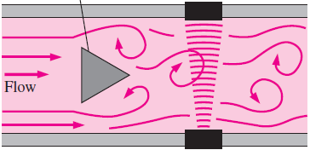
Küt cisim (engel)
Alan dönüştürücü
Çeviri Oluşturan Akış Ölçerler
İleten dönüştürücü
Akış içerisindeki bir engelden sonra akışta dönümler meydana gelir ve akışın bir miktar ilerisine kadar engelin etkisi hissedilir. Engelden sonra oluşan bu çeviri döküntüleri periyodiktir ve dökülme frekansı ortalama akış hızı ile doğru orantılı olduğu gözlemlenmiştir. Bu dökülme frekansını ölçmek suretiyle debi ölçümü gerçekleştiren akış ölçüm cihazlarına çeviri oluşturan akış ölçerler denir.
Küt bir engelden sonra akışın az ilerisine yerleştirilmiş detektör çevrinin desenindeki değişiklikleri görüntüler ve darbe (pals) halinde sinyal gönderir. Bir elektronik devre aldığı bu sinyallerden akış hızı veya debiyi hesaplamak için bu frekans bilgilerini kullanır. (ƒ_{K}d/V=St (sbt.) Strouhal sayısı). Re sayısının geniş bir aralığında(10⁴-10⁷) çevri dökülme frekansı ortalama hızla doğru orantılıdır, güvenli ve yüksek doğrulukla çalışır. Ancak akışı engellemesinden dolayı önemli miktarda yük kaybına neden olurlar.

Slide 24
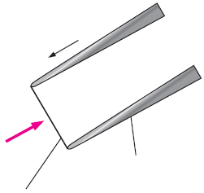
Termal (Sıcak-Tel veya Sıcak-Film) Anemometreler
Elektrik akımı I
Termal anemometreler elektrikle ısıtılan bir sensöre sahiptir ve akış hızını ölçmek için termal etkiyi kullanır.
Boyutları küçük olduğundan akışı fazla bozmadan yerel ve anlık hızı ölçmek için kullanılabilir. Zaman bağlı çözünürlükleri saniyede binler mertebesinde olduğundan türbülanslı akıştaki çalkantıların ayrıntılarını araştırmak için kullanılabilirler.
Akış hızı V
Tel destek
Sensör (5 μm çapında ve yaklaşık olarak 1 mm uzunluğunda ince tel)
Eğer sensör tel ise sıcak-tel anemometresi ince metal film ise sıcak-film anemometresi adını alır. Sensör malzemesi çoğunlukla platin, tungsten veya platin-iridyum alaşımlarından yapılmıştır. Sensör çok narin olduğundan tanecik içeren akışkanlar ve yüksek hızlarda kopabilir. O zaman sıcak film anemometresi tercih edilmesi gerekir ancak büyüdükçe frekans cevabı önemli ölçüde azalır, akışı daha fazla bozar ve türbülansın ince ayrıntılarını araştırmak için uygun olmaz.

Slide 25
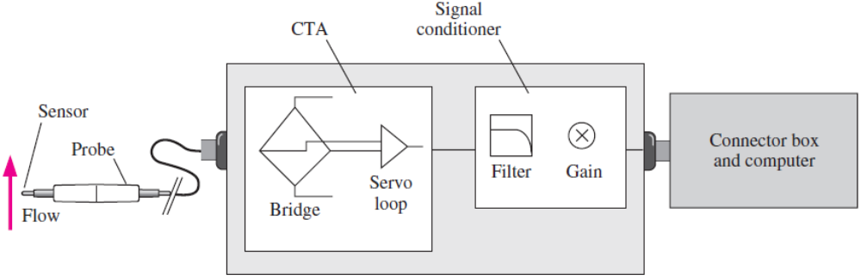
Termal (Sıcak-Tel veya Sıcak-Film) Anemometreler
En yaygın olanı sabit-sıcaklıklı anemometre (Constant-temperature anemometer, CTA)’larda sensör belli bir sıcaklığa (~200˚C) kadar elektrikle ısıtılır. Sensör kendisini çevreleyen akışkana ısısını verdikçe soğumaya başlar, ancak bie lektronik kontrol devresi sıcaklığı sabit tutmak için elektrik gerilimini değiştirir. Akış hızının değişmesi ile gerilim arasında sıkı bir ilişki vardır ve sensörden geçen elektrik akımını ölçerek akış hızı bulunabilir.

Slide 26
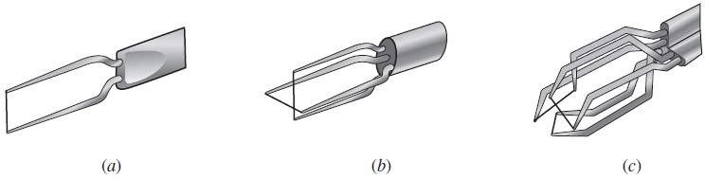
Termal (Sıcak-Tel veya Sıcak-Film) Anemometreler
Elektrik akımı I
Sıcak tel anemometrelerindeki tel, anemometrenin elektronik devresine bağlantılı olan probun gövdesindeki iğne şekilli çatal dişlere nokta kaynağı ile kaynak edilmiştir (Yandaki şekil)
Akış hızı V
Tel destek
Sensör (5 μm çapında ve yaklaşık olarak 1 mm uzunluğunda ince tel)
Bunlarda iki veya üç sensörlü prob kullanarak aynı anda iki veya üç boyutlu hız bileşenlerini ölçmek için kullanılabilir (Şekil-a, b ve c).
Probları seçerken akışkandaki kirleticilerin türüne ve seviyesine, ölçülmesi gereken hız bileşenlerinin sayısına, gerekli konum ve zaman çözünürlüğüne ve ölçüm yerine dikkat edilmelidir.

Slide 27
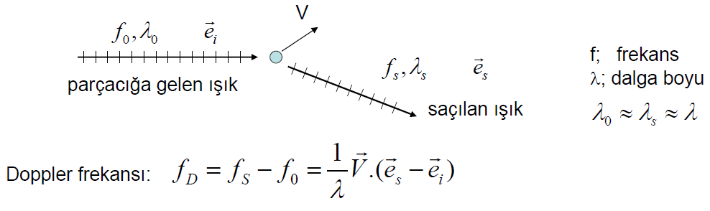
Lazer Doppler Hız Ölçümü
Lazerli hız ölçümü (LV) veya Lazer Doppler anemometresi (LDA) adı da verilen Lazer Doppler Hız ölçümü (LDV), istenilen noktada akışı bozmadan akış hızını ölçmek için optik bir yöntemdir. LDV’de akışa yerleştirilen problar yoktur dolayısıyla harici bir yöntemdir. Türbülans çalkantıları da dahil yerel olarak akış ayrıntıları hakkında inceleme yapmak için ve akış alanı boyunca hareket ettirilerek de kullanılabilir.
Ancak çok pahalı düzeneklerdir ve akış içerisinde hedeflenen nokta arasında yeteri derecede saydamlığa ihtiyaç vardır.
LDV’nin çalışma ilkes; birbirleriyle hayli uyumlu ve tek renkli (monokromatik, bütün dalgalar aynı fazda ve aynı dalga boyundadır) ışık ışını bir hedefe gönderme, hedef alandaki küçük parçacıklardan yansıyan ışığı toplama, Doppler etkisiyle yansıyan ışınımın frekansındaki değişimi belirleme ve bu frekans kaymasını hedef alandaki akışkanın akış hızı ile ilişkilendirme esasına dayanır.

Slide 28
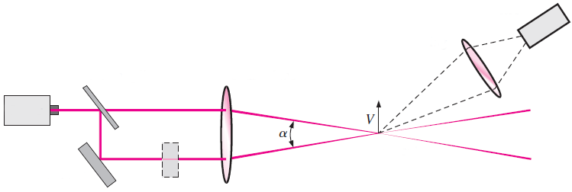
Lazer Doppler Hız Ölçümü
Şekilde tek hız bileşenini ölçen çift ışınlı temel LDV sistemi gösterilmiştir. Işık kaynağı olarak Lazer tercih edilir çünkü lazer ışınlarının uyumu ve odaklanması yüksektir. Lazer ışını önce ışın dallandırıcı ve yarı sıralı ayna ile eşit şiddette birbirine paralel iki ışına ayrılır. Her iki ışın daha sonra akıştaki (hedef) bir noktada ışınları toplayan yakınsak mercekten geçer. İki ışının kesiştiği küçük
akışkan hacmi hızın ölçüldüğü bölgedir ve buna ölçüm hacmi veya odak hacmi denir. Ölçüm hacmi elipsoide benzer olup genellikle çapı 0.1 mm ve uzunluğu 0.5 mm’dir. Lazer ışığı ölçüm hacminden geçen parçacıklar tarafından saçılıma uğratılır. Belirli yönde saçılan ışık, alıcı mercekler tarafından toplanır ve ışık şiddetindeki değişimleri gerilim sinyalindeki değişime dönüştüren ışık detektöründen geçirilir. Son olarak sinyal işlemcisi gerilim sinyalinin frekansını ve dolayısıyla akışın hızını bulur.
Işık detektörü
Alıcı mercek
Işın dallandırıcı
Gönderici mercek
Lazer
Ölçüm hacmi
Ayna
Bragg hücresi

Slide 29
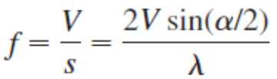
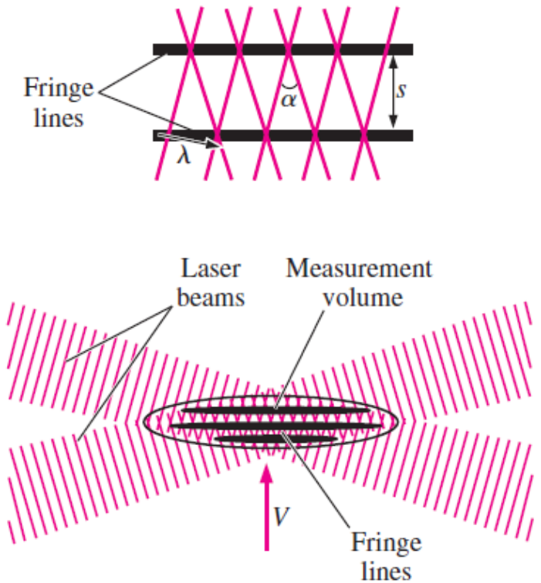
Lazer Doppler Hız Ölçümü
Şekilde, her iki ışın dalgası ölçüm hacminde etkileşime uğrar ve aynı fazda oldukları yerde aydınlık saçak meydana getirerek birbirini destekler, farklı fazda oldukları yerde ise karanlık saçak oluşturarak birbirlerini yok ederler. Aydınlık ve karanlık saçaklar, gelen iki lazer ışını arasındaki orta düzleme paralel çizgiler oluşturur. Saçakların dalga boyu olarak düşünülebilecek saçak çizgileri arasındaki s aralığı s=λ/[2sin(α/2)] olduğu trigonometri kullanılarak çıkarılabilir. Bir parçacık bu saçaklardan V hızı ile geçerse
olur. Bu temel bağıntı, akış hızının frekansla doğru orantılı olduğunu göstermektedir ve LDV denklemi olarak bilinir. Parçacık ölçüm hacminden geçerken, yansıyan ışık saçak deseninden faydalanarak akış hızı yansıyan ışığın frekansı ölçülerek bulunur.
LDV yönteminde akış yeteri miktarda tohum veya tohum tanecikleri denilen yeteri miktarda küçük tanecikler içermelidir. Gerekiyorsa yeterli miktarda ışığı saçacak kadar büyük ancak akışı takip edebilecek kadarda küçük tanecikler akışa katılır. Ayrıca farklı dalga boylarında üç çift lazer ışığı kullanılarak hız bileşenlerinin üçünü de bulmak mümkündür.

Slide 30
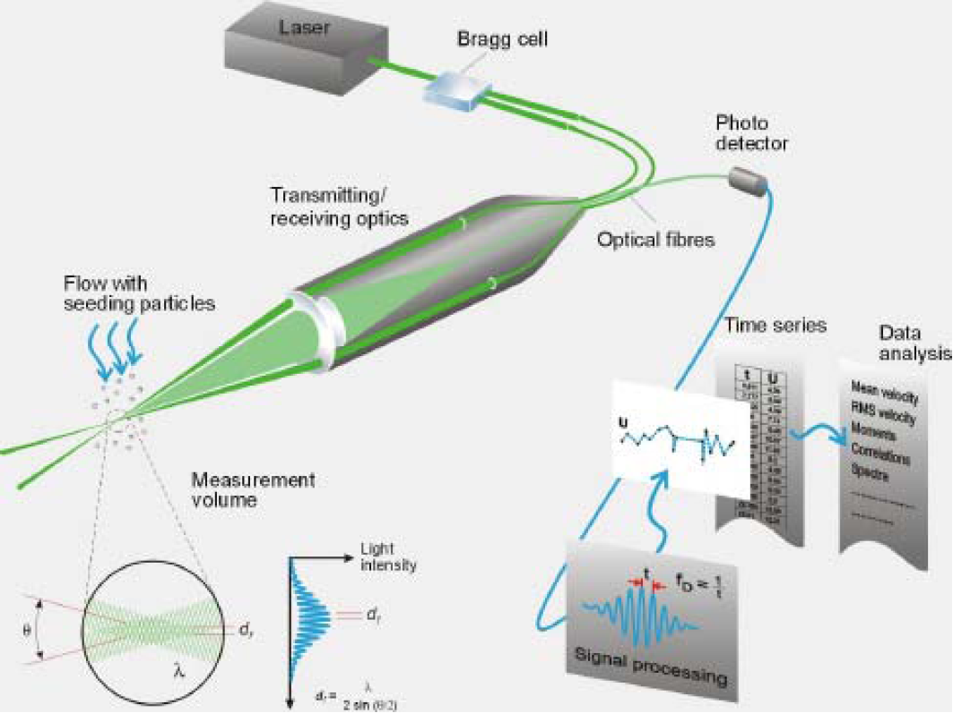
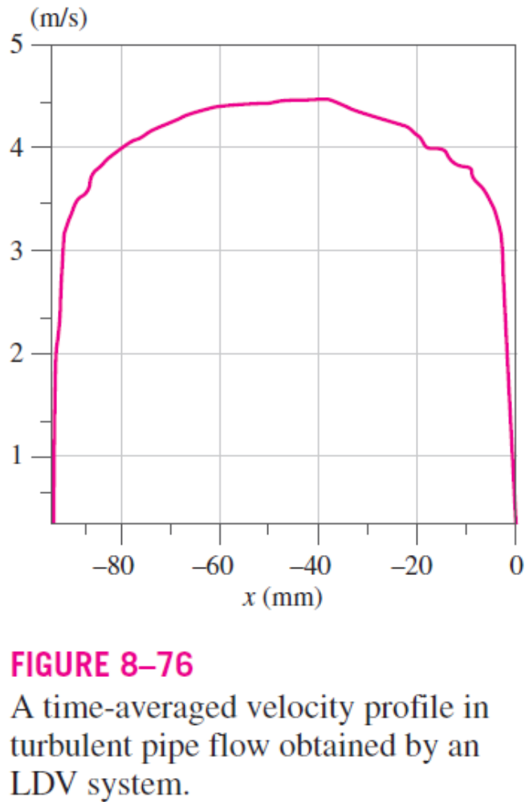
Lazer Doppler Hız Ölçümü

Slide 31
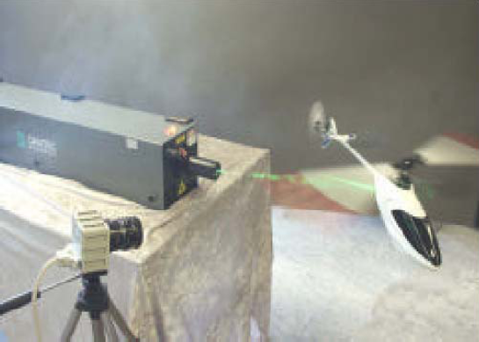
Parçacık Görüntülü Hız Ölçümü
Parçacık Görüntülü Hız Ölçümü (PIV) çok kısa zaman aralığında, akış düzlemindeki anlık hız dağılımını bulmak için kullanılan çift-darbeli (parslı) lazer tekniğidir. Bu yöntem, sıcak-tel anemometresi ve LDV’den farklı olarak aynı anda tüm en-kesit boyunca hız değerlerini verir ve dolayısıyla bir bütün-alan yöntemidir. PIV akış görselleştirme kabiliyeti ile LDV’nin doğruluğunu bir araya getirerek anlık akış alanının haritasının çıkarılmasına olanak tanır.
Bütün-alan kabiliyetinden dolayı PIV ayrıca hesaplamalı akışkanlar dinamiği (CFD) yazılımlarını doğrulamak için de kullanılır. Kamera teknolojisindeki son gelişmelerden sonra, mikro saniyeden daha kısa poz süresinde bütün-alan görüntü yakalama kabiliyeti ile birlikte doğruluğu, esnekliği ve çok yönlülüğü; ses üstü akışlar, patlamalar, alev yayılması, kabarcık büyümesi ve patlaması, türbülanslı akış ve daimi olmayan akış çalışmalarında kullanılması PIV sistemini aşırı derecede değerli kılmıştır.

Slide 32
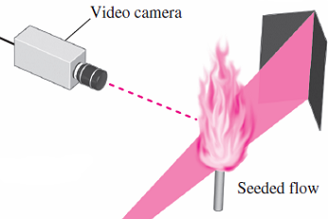
Parçacık Görüntülü Hız Ölçümü
Hız ölçümleri için PIV sistemi iki adımdan oluşur: görselleştirme ve görüntü işleme. İlk adım akışkan hareketini izlemek için uygun parçacıklar ile akışa tanecikler ilave etmek (tohum ekmek)’tir. Sonrasında darbe (pals) halinde bir adet lazer ışığı tabakası, istenen düzlemdeki akış alanının ince bir dilimini aydınlatır ve ışık tabakasına dik açılarda yerleştirilmiş dijital video veya fotoğrafik kamerada parçacıkların saçtığı ışık algılanarak bu düzlemdeki parçacıkların konumları belirlenir.
Alev kararlılığını incelemede kullanılan bir PIV sistemi

Slide 33
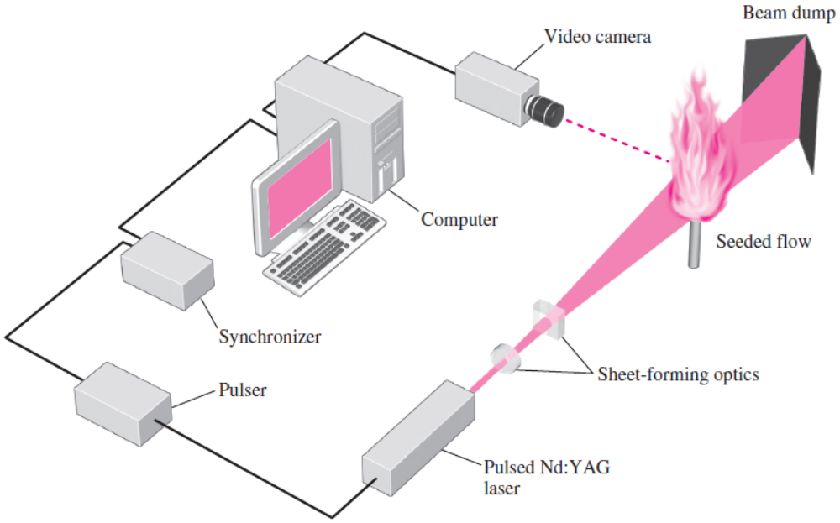
Parçacık Görüntülü Hız Ölçümü
Çok kısa bir zaman periyodu Δt ’den sonra parçacıklar ikinci bir lazer ışığı tabakası ile tekrar aydınlatılır ve yeni konumları kaydedilir. Üst üste bindirilmiş bu iki kamera görüntüsündeki bilgiyi kullanarak bütün parçacıkların yer değişimi olan Δs bulunur. Daha sonra lazer ışığı perdesi düzlemindeki parçacıkların hızlarının büyüklüğü Δs/Δt ’den hesaplanır. Parçacıkların hareket yönleri de iki konumdan belirlenir.
Alev kararlılığını incelemede kullanılan bir PIV sistemi
Tabaka oluşturan mercekler

Slide 34
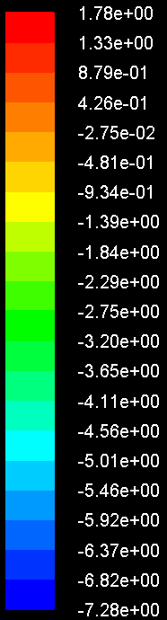
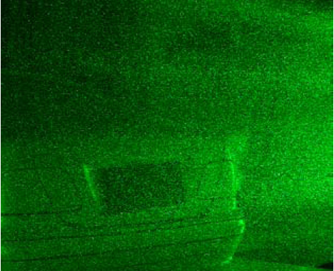
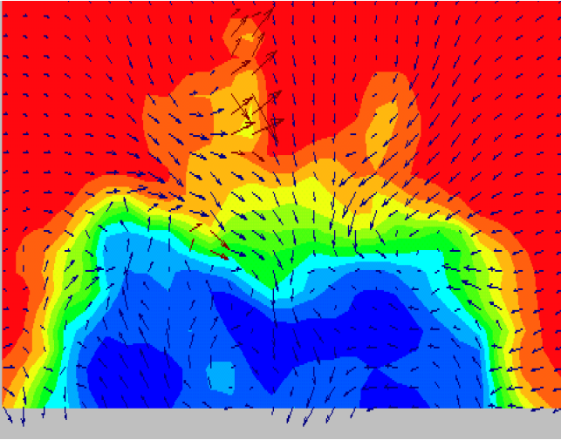
Parçacık Görüntülü Hız Ölçümü
PIV sisteminin içerisinde bulunan algoritmalar, sorgulama bölgeleri denilen bütün düzlemdeki binlerce alan elemanında hızı belirler ve bilgisayar monitöründe istenen bir formatta hız alanı görüntülenir.
Şekilde, Rüzgar tünelinde PIV sistemi ile bir arabanın art izi bölgesinde ölçülmüş anlık hız alanı görülmektedir. Hız vektörleri basınç konturu çizimi ile üst üste bindirilmiştir. Kırmızı renk tonlarından sarı yeşile ve ardından mavi renk tonlarına doğru değişmesi sırasıyla yüksek basınç ve düşük basınç bölgelerini göstermektedir.
Pressure (Pascal)

